Slide 1

Windmolens van land naar zee:
3,1 Megaton GRATIS CO2-reductie
presentatie van Kees Pieters (NederWind)
aan Kees Vendrik (voorzitter Klimaattafel Elektriciteit)
19 juni 2018
(slides 1 t/m 10)
Slide 11 (samenstelling Klimaattafel Elektriciteit) is later toegevoegd

Slide 2
Onderwerpen
Besparing door:
  verhuizing windmolens van land naar zee
  vermeden oversubsidiëring
Scenario’s – CO2-reductie van 3,1 Mton

Slide 3
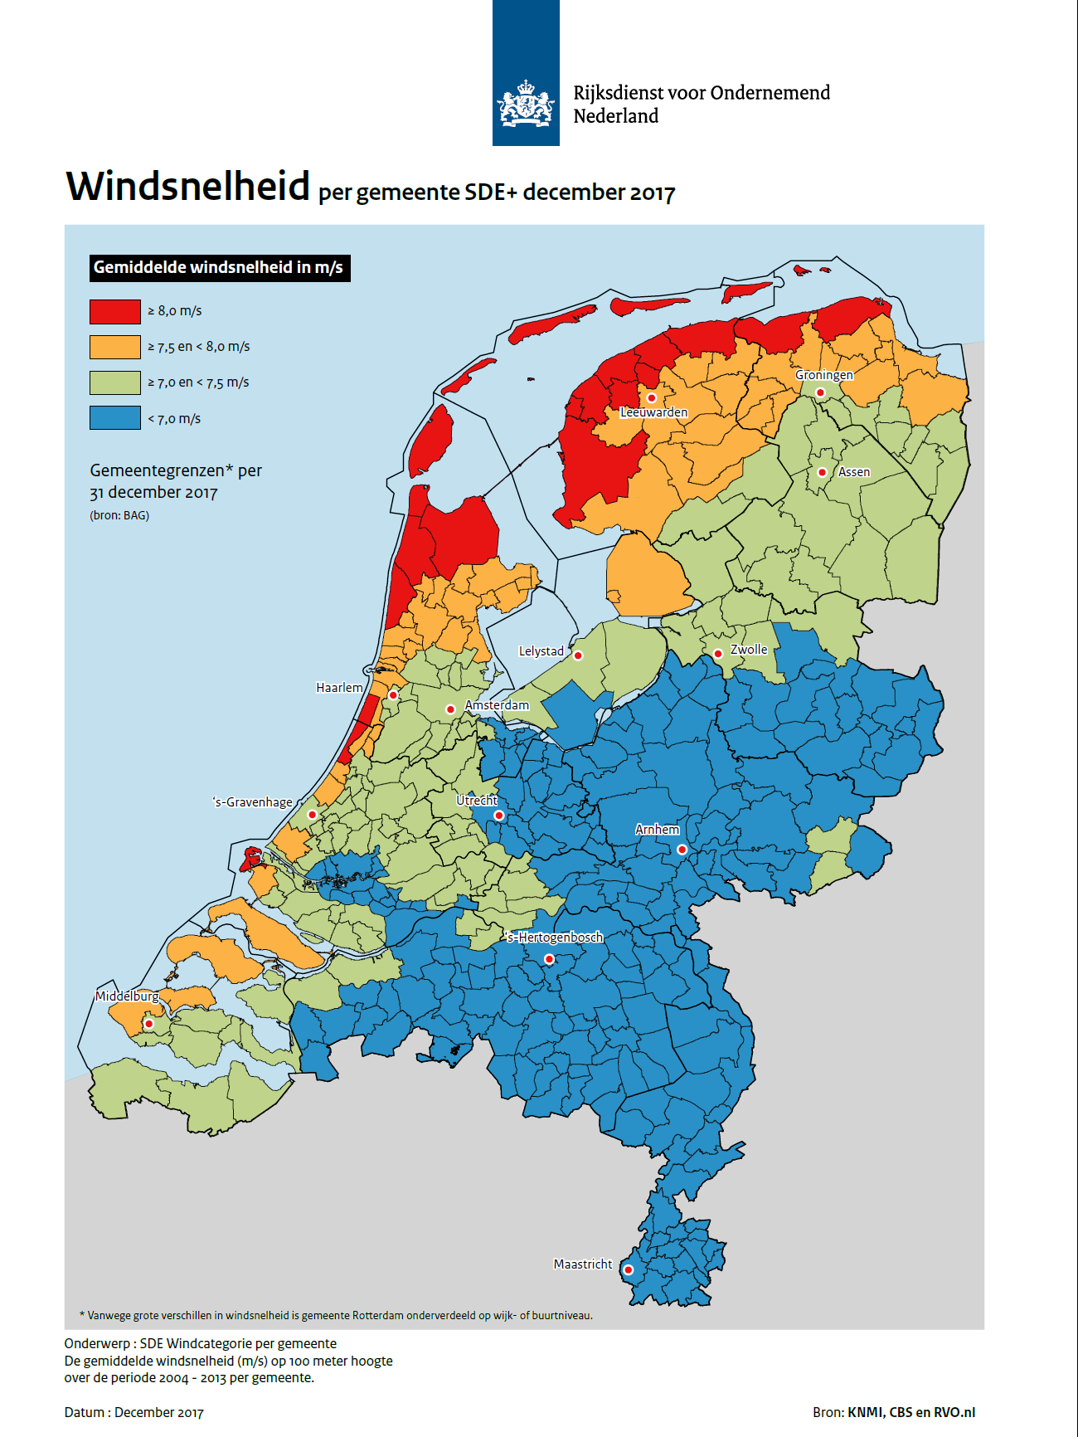
Van land naar zee
Windsnelheid op land

Slide 4
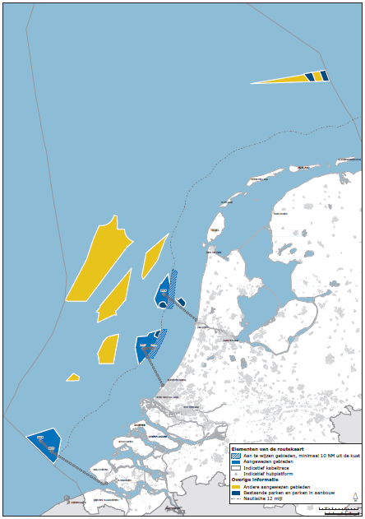
Van land naar zee
Aangewezen gebieden voor windenergie op zee

Slide 5
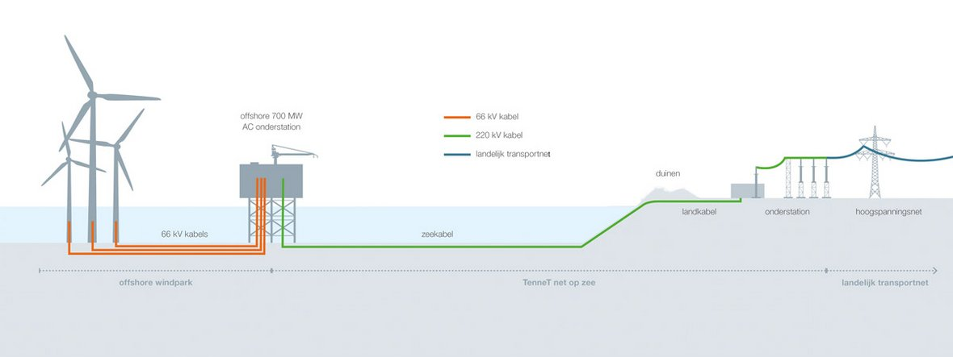
Van land naar zee
Netwerk op zee
kosten windpark
voor de bedrijven
kosten elektriciteitsnetwerk op zee
voor de overheid via TenneT

Slide 6
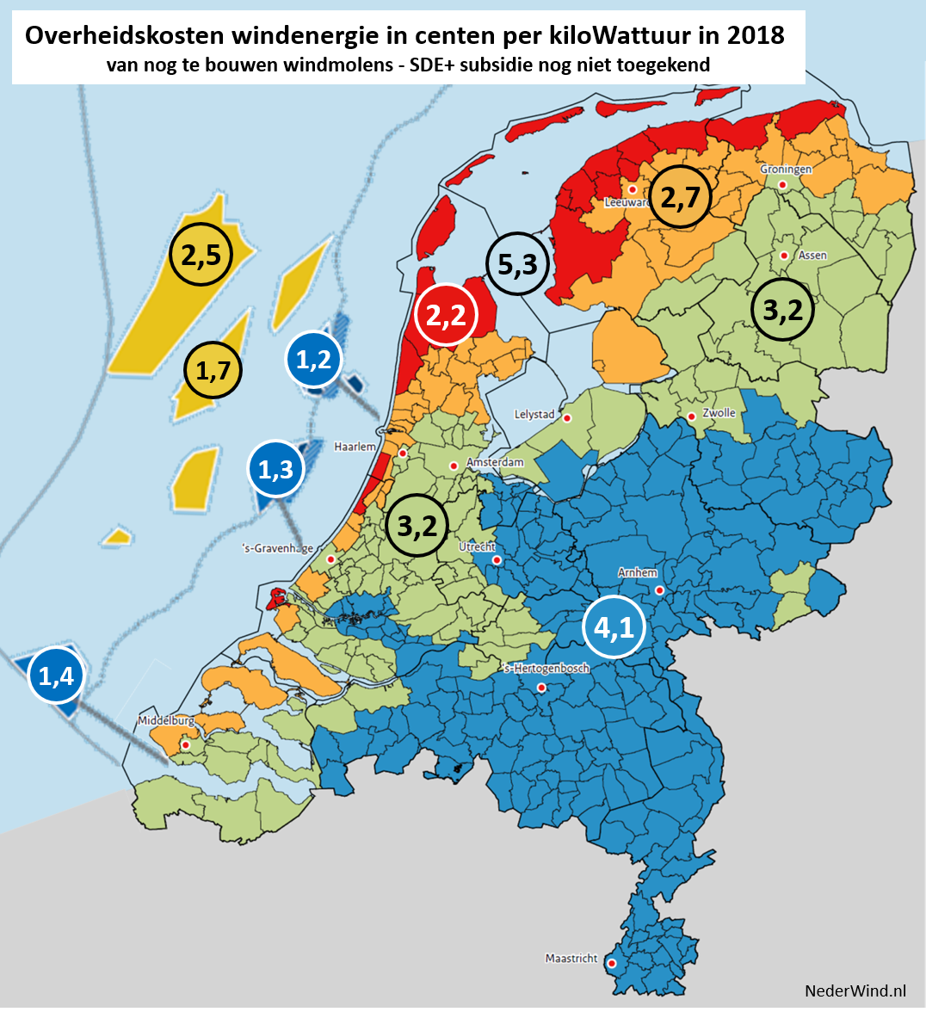
Van land naar zee
Kosten op land en zee
Opbrengsten verhuizing windmolenplannen van land naar zee:
1,1 miljard euro

Slide 7
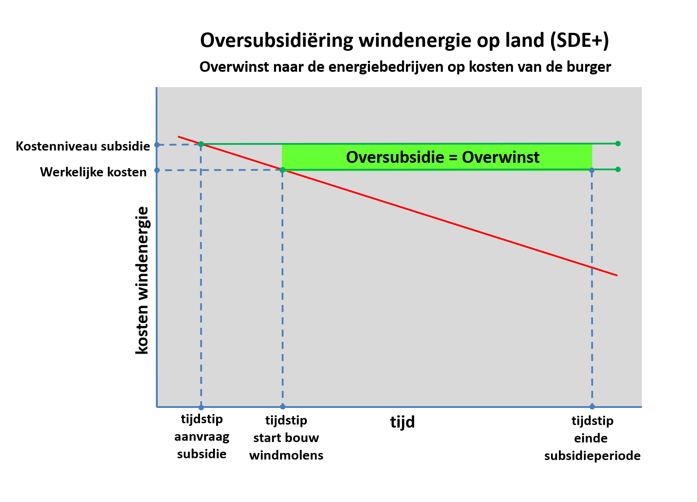
Oversubsidiëring
Subsidies wind op land onnodig hoog door vertragingseffect

Slide 8

Van land naar zee
Kosten op land en zee
Oversubsidie plaatsen windmolens op land:
1,0 miljard euro
Opbrengsten verhuizing windmolenplannen van land naar zee:
1,1 miljard euro
Totale opbrengsten verhuizing windmolen-plannen van land naar zee:
2,1 miljard euro

Slide 9
Scenario’s
en ruimte
4 Mton CO2 ↓
3,7 Mton CO2 ↓
3,7 Mton CO2 ↓
3,1 Mton CO2 ↓
1732 MW
2700 MW
1578 MW
1324 MW
€ 1,8 miljard
€ 4.5 miljard
€ 2,4 miljard
€ 2,1 miljard
Regeerakkoord 2017
zee
energieakkoord 2013 land
vervanging
land door zee
investering besparing op zee
20,4 Mton CO2 ↓
7,7 Mton CO2 ↓
7,7 Mton CO2 ↓
10,8 Mton CO2 ↓
8700 MW
4432 MW
3310 MW
4634 MW
€ 6,3 miljard
€ 4,2 miljard
€ 6,3 miljard
gereserveerde ruimte op de Noordzee
Scenario
Huidig beleid
Scenario
Minimale kosten
Scenario Maximale groene energie
land + zee
zee
zee
“dom”
“sociaal”
“groen”

Slide 10
NederWind onderzoek, landelijk
NKPW (Nationaal Kritisch Platform Windenergie), landelijk
Pottendijk Windmolenvrij, Drenthe
SBBM (Stichting Behoud Buitengebied Moerdijk), Moerdijk, Noord-Brabant
Stichting Bewonerscomité Lindtwind, Zwijndrecht
Stichting BOEC, Coevorden, Drenthe
Stichting Gigawiek, Houten, Utrecht
Stichting JAS, Hollands Kroon, Noord-Holland
Stichting Kleare Kimen, Oosternijkerk / Dongeradeel, Fryslân
Stichting Kritisch Platform Ontwikkeling de Zijpe, Schagen, Noord-Holland
Stichting Mallemolens, Goeree-Overflakkee, Zuid-Holland
Stichting Platform Storm, Borger-Odoorn, Drenthe
Stichting Tegenwind N33, Veendam, Groningen
Stichting Omwonenden windturbines Wieringermeer, Hollands Kroon, Noord-Holland
Stichting WindNEE, Aa en Hunze, Drenthe
Stichting Wind van Voren, Barendrecht, Zuid-Holland
Stichting Windmolenklachten, landelijk
Stichting Windmolens N57 nee, Brielle / Hellevoetsluis / West-Voorne, Zuid-Holland
Tegenwind Veenkoloniën, Veenkoloniën, Drenthe en Groningen
Bewonersgroep Buren van Rijnenburg en Reijerscop, omgeving en stad Utrecht
Vereniging Tegenwind Weijerswold, Coevorden, Drenthe
Vereniging Tegenwind Hunzedal, Aa en Hunze, Drenthe
Vereniging Vrij Polderland, Soest, Utrecht
3MO – MegaMolensMegaoverlast, Goeree-Overflakkee, Zuid-Holland
Actiecomité Windpark Rietvelden NEE, 's-Hertogenbosch, Noord-Brabant
Actiegroep Westenwind Tegenwind N34, Drenthe
Bewonersgroep Uitbreiding Windpark Delfzijl Zuid, Groningen
Bewonersgroep Windturbine Vlietzone, Leidschendam-Voorburg, Zuid-Holland
Bewonersplatform Voor de Wind, West-Brabant, Noord-Brabant
Comité tegen dreiging windmolens bij Akzo, Oegstgeest / Teylingen, Zuid-Holland
Eefde Tegenwind, Lochem, Zutphen, Gelderland
Zon voor Wind, Emmen, Drenthe
Zuidelijke dorpen van Delfzijl, Groningen
Klimaatakkoord
Dit plan wordt aangeboden aan het Klimaatakkoord door

Slide 11
SUBSIDIE-LOBBY
De klimaattafel, met een over-vertegenwoordiging van de SDE+ ontvangers voor wind op land, adviseert de wind op land projecten uit het energieakkoord van 2013, en dus ook de oversubsidie, ongemoeid te laten.
Overlegtafel elektriciteit | Categorie deelnemer
Eneco | Energiebedrijf SDE+ ontvanger
Energie Nederland | Energie sector met SDE+ ontvangers
ENGIE | Energiebedrijf SDE+ ontvanger
FME | Werkgevers
FNV | Werknemers
Gasunie | Energiebedrijf
Greenpeace | Milieu organisatie
Interprovinciaal Overleg | Overheid algemeen
Natuur en Milieufederaties | Milieu organisatie
Netbeheer Nederland | Overheid energie infrastructuur
Nuon | Energiebedrijf SDE+ ontvanger
Ned.Ver.Duurzame Energie | Energie sector met SDE+ ontvangers
ODE-decentraal | Energie coöperaties met SDE+ ontvangers
RWE | Energiebedrijf SDE+ ontvanger
Shell | Energiebedrijf overig
TenneT | Overheid energie infrastructuur
TNO | Onderzoek
TU Eindhoven en NERA | Onderzoek
Unie van Waterschappen | Overheid algemeen
Vandebron | Energiebedrijf SDE+ ontvanger
Ver. voor Energie, Milieu en Water | Zakelijke gebruikers energie (werkgevers)
Vertegenwoordiger overheid | Overheid algemeen
Ver. Ned. Gemeenten | Overheid algemeen
Categorie deelnemer | Waarvan | Aantal
Energiesector | SDE+ ontvangers | 8
Energiesector | overig | 2
Milieubeweging |  | 2
Overheid | energie infrastructuur | 2
Overheid | Algemeen | 4
Onderzoek |  | 2
Werkgevers |  | 2
Werknemers | SDE+ betalers | 1
Totaal |  | 23
NederWind mag niet aan tafel

